Slide 1
Special Interest Group SIG EduStandaard ES Werkgroep Metadata WG MD
maart 2013
Mogelijk gemaakt door:

Slide 2
Agenda
14.00 - 14.30
Welkom + inloop
Overzicht activiteiten SIG EduStandaard
Ingediende wijzigingsvoorstellen
NL LOM
Aankondiging nieuwe afspraken
Metadata voor activiteiten en locaties (Groen gelinkt)
Diverse afspraken vanuit SURF onderzoek
Vervolgafspraken

Slide 3
Agenda
Welkom
Overzicht activiteiten SIG ES
Ingediende wijzigingsvoorstellen
NL LOM
Nieuwe afspraken
Metadata voor activiteiten en locaties (Groen gelinkt)
Diverse afspraken vanuit SURF onderzoek
Vervolgafspraken
14.30 - 14.35

Slide 4
Overzicht activiteiten SIG ES
Standaardisatieraad
http://www.edustandaard.nl/standaardisatieraad
Overige werkgroepen
http://www.edustandaard.nl/werkgroepen
OBK werkgroep 25 April 2013, 14:30-16:30 te Utrecht
http://www.edustandaard.nl/vocabulaires/aangeboden
Bureau EduStandaard
http://www.edustandaard.nl/overedustandaard/organisatie

Slide 5
Agenda
Welkom
Overzicht activiteiten SIG ES
Ingediende wijzigingsvoorstellen
NL LOM
Nieuwe afspraken
Metadata voor activiteiten en locaties (Groen gelinkt)
Diverse afspraken vanuit SURF onderzoek
Vervolgafspraken
14.35 - 15.40
Notes:
Metadata voor activiteiten en locaties (Groen gelinkt)
Ook voor organisaties?

Slide 6
Hamerstukken
Correcties
9.2.2.2 Entry bugfix (attribuut language “x-none” moet “nl”, “en” o.i.d. zijn)
5.7 shortcut toegevoegd naar "waardeverzameling" bij coderingstandaard
3.1 "urn:uuid:" toegevoegd aan voorbeelden
inleiding paragraaf 3.5 de link naar vocabulairetypes gemaakt
in voorbeelden van veld 9.1 purpose value fout hersteld
Aanvullende toelichtingen
Toelichting op gebruik van relation veld vocabulaire waardes toevoegen
in NL-LOM de richtlijn opnemen om zo gedetailleerd als op dat moment mogelijk te metadateren, inclusief alle ruimere/bovenliggende begrippen
Vcard best practise tip toevoegen
Toelichting op gebruik location veld bij keuze laatste versie of specifieke revisie
Nieuwe vocabulaires
Contributer role nieuwe uitgebreide vocabulaire toevoegen
Copyright, aanbevolen vocabulaire wijzigen
Aanvullende optionele vocabulaires voor relationship kind
Overige wijzigingsvoorstellen
Inperking interpretatie van typical Learning time
Notes:
http://edurepdiensten.wiki.kennisnet.nl/Relaties

Slide 7
Discussiepunten
Aggregatieniveaus
Landingspagina’s
Reduceren aantal purposetypes.

Slide 8
Aggregatieniveaus
Waarom: →“eenduidigheid is van belang voor de keten”
Voorstel: “
1: element (fragment, plaatje, tekst)
2: serie elementen (vb wikipedia artikel, maar zonder leerdoel)
3: les (draagt bij aan leerdoel, didactische opbouw)
4: serie lessen (dekt leerdoel af)
5: hoger samengevoegd niveau”
Wat moeten we weten/hebben voordat we dit voorstel gaan overnemen?
“ten behoeve van het bereiken van zo min mogelijk interpretatieruimte MOETEN een aantal voor zichzelf sprekende voorbeelden worden toegevoegd”
Wanneer (en hoe) zouden we het moeten invoeren?

Slide 9
Landingspagina’s
Waar zit het probleem?
Verkeerd gebruik nu?
Gebruiksgemak versus Marketing mogelijkheden
(Hoe) moeten we het oplossen?
Liefst zonder aanpassing aan standaard
Duidelijke voorbeelden
Wanneer (en wie) zou het moeten oplossen?
Voor of na dat er (nieuwe) problemen opduiken?

Slide 10
Reduceren aantal purposetypes
Waarom zouden we dit willen
Problemen voorkomen
→ zoals gebruik je competency of educational objective en idea of discipline
Nieuwe mogelijkheden bieden
→ leermateriaal meer op maat (kan de leerling het materiaal al aan?)
Wat moeten we weten voordat we het gaan doen?
Wanneer (en hoe) zouden we het moeten invoeren?

Slide 11
Agenda
Welkom
Overzicht activiteiten SIG ES
Ingediende wijzigingsvoorstellen
NL LOM
Nieuwe afspraken
Metadata voor activiteiten en locaties (Groen gelinkt)
Diverse afspr. vanuit SURF onderzoek
Vervolgafspraken
15:40 – 16:00
16:00 – 16:20

Slide 12
Metadata voor activiteiten en locaties (Groen Gelinkt)
Voorstel: Onderzoeken of de binnen Groen Gelinkt gebruikte werkwijze voor het metadateren van activiteiten en locaties kan worden overgenomen en beheerd door EduStandaard (als separate afspraak of geïntegreerd in bijvoorbeeld NL LOM).
Vraag: Wie te betrekken bij dat onderzoek?
Doel: Komen tot een in te dienen voorstel voor de volgende SIG ES WG MD bijeenkomst.

Slide 14
Agenda
Welkom
Overzicht activiteiten SIG ES
Ingediende wijzigingsvoorstellen
NL LOM
Nieuwe afspraken
Metadata voor activiteiten en locaties (Groen gelinkt)
Diverse afspr. vanuit SURF onderzoek
Vervolgafspraken
16:20 – 16:30

Slide 16
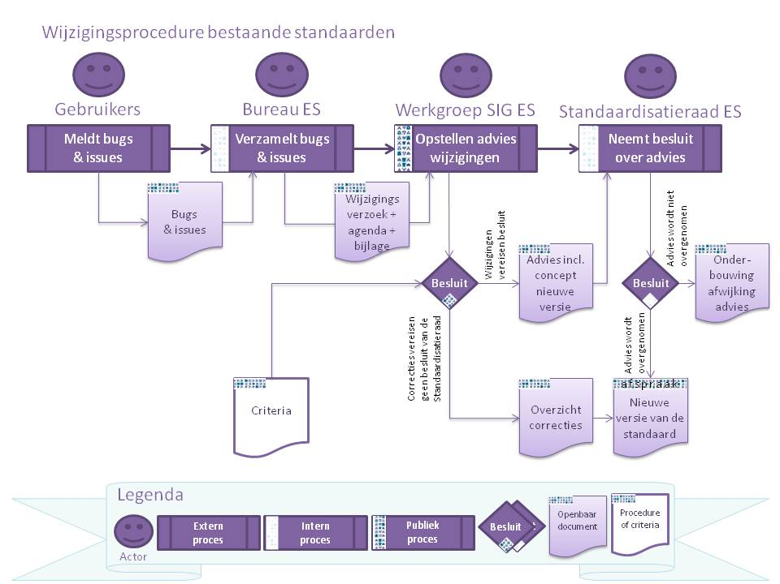
Wijzigingsvoorstellen : Procedure

Slide 17
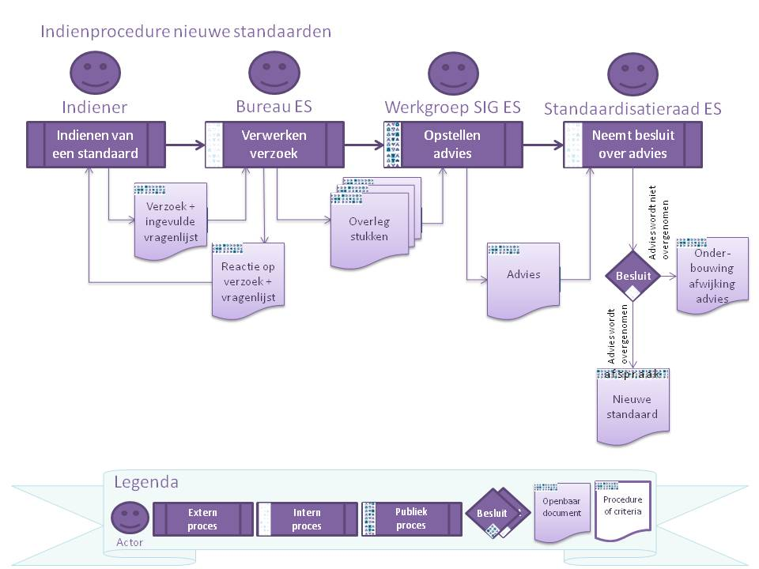
Nieuwe afspraken : Procedure

Slide 18
Advies aan Standaardisatieraad
Bestaat uit:
Context (waar gaat het advies over)
Aanleiding (wat is de reden van het advies)
Doorlopen proces (hoe is advies tot stand gekomen)
Aard van de oplossing/business model
Wat gaat er fout als advies niet wordt gevolgd

